Slide 1

Clean Edge Razor
Enterprise Management
2018/2019
Integrated Master in Informatics and Computer Engineering

Slide 2
Index
Case Study Introduction
Problem Identification
Recommendations
Answered questions
What changes are occurring in the nondisposable razor category? Assess Paramount's competitive position. What are the strategic life cycle challenges for Paramount's current products as well as for Clean Edge?
How is the nondisposable razor market segmented? Examine consumer behavior for nondisposable razors.
What are the arguments for launching Clean Edge as (a) a niche product and (b) a mainstream brand? Which would you recommend and what are the strategic implications of your recommendation?
Based on your suggested positioning strategy, what brand name and marketing budget allocations would you advise?

Slide 3
Case Study Introduction
A empresa: Paramount Health and Beauty Company
Gigante de produtos de consumo global na área da saúde, higiene, bem-estar e cosmética;
Entra no mercado das giletes e lâminas de barbear em 1962, rapidamente tornando-se um dos líderes do mercado;
$13 biliões em vendas à escala mundial, com $7 biliões de lucro, no ano de 2009:
Lâminas correspondem a $170 milhões em vendas e $92 milhões de lucro bruto;
Atual líder em volume, com 23.3% de todas as unidades no mercado em 2009 terem sido produzidas pela Paramount;
Oferece duas linhas de produtos neste momento (Avail e Pro), mas sem inovações significativas nos últimos 5 anos;
Desenvolveu uma nova lâmina premium não-descartável, a Clean Edge, que procura lançar no mercado.

Slide 4
Case Study Introduction
O produto: Clean Edge
Qualidade superior versus outras marcas líder:
Tecnologia vibratória estimulante;
5 lâminas ultra finas que reduzem irritação;
Aumento do peso da pega para melhor firmeza e controlo no barbear;
Capaz de atingir um aumento de 25% na remoção de pelos em comparação com as lâminas presentes no mercado;
Suportado por testes científicos por laboratórios desassociados.
Em fase de testes e planeamento, à espera de ser lançado. Com lançamento previsto em Janeiro de 2011.

Slide 5
Problem Identification
Neste momento, a Paramount encontra-se com a posse de um produto de qualidade revolucionária no mercado.
É necessário definir o melhor plano de venda e marketing da Clean Edge, identificando o estado do mercado, posição competitiva e melhor público alvo, para encontrar o preço e estratégia mais eficaz, de modo a produzir o maior lucro possível.
Assim sendo, é urgente a definição dos pontos:
Como deve ser a entrada da Clean Edge no mercado?
Qual deve ser a estratégia e orçamento de promoção?
Como estabelecer a marca (definir nome)?

Slide 6
Answered Questions
Questions proposed in Moodle

Slide 7
What changes are occurring in the non disposable razor category?
1
As principais alterações assentam nos seguintes pontos:
Crescimento de 5% por ano entre 2007 e 2010, devido principalmente à inovação e introdução de novos produtos no mercado;
Aumento de espaço de prateleira, por categoria de produto, nos pontos de distribuição, e 22 novos SKUs (stock-keeping units);
Novos pontos de distribuição, tais como mass merchandisers e club stores;
Numerosas inovações de produtos alimentam o crescimento significativo no segmento Super-Premium.
Notes:
Principais alterações na categoria non-disposable
Estudos revelam que os consumidores tornaram-se mais sofisticados e esperam tecnologia mais evoluída e novas lâminas. O mercado cresceu 5%, aproximadamente, por ano entre 2007 e 2010. Acompanhando este desenvolvimento, os pontos de distribuição aumentaram o espaço de prateleira, por categoria de produto, e criaram 22 novos SKUs (Stock-keeping units). Todos os presentes neste mercado esperam aumentar as despesas em publicidade, demonstrando a elevada competitividade do mercado .Por fim, a distribuição estava limitada a traditional food stores e drug store, mas, desde 2007 , começaram a distribuir em mass merchandisers e club stores.

Slide 8
Assess Paramount's competitive position.
1
Pontos Fortes Paramount foi líder de mercado em 2009; Confiança por parte dos consumidores (marca estabelecida no mercado); Forte quota de mercado; Tecnologia inovadora. | Pontos Fracos Falta de tecnologia inovadora em produtos já existentes (Pro e Avail); Baixa aposta em publicidade em comparação com os seus maiores concorrentes (Benet & Klein e Prince); Não está presente no segmento Super-Premium; Radiance tem um produto com tecnologia semelhante (Naiv).
Oportunidades O mercado Mainstream é bastante lucrativo; Crescimento de vendas de produtos de cuidados masculinos; Crescimento do segmento Super-Premium; Lâminas não descartáveis com crescimento de 5% por ano; Mudança do comportamento do consumidor para o segmento Super-Premium e Moderate; Ciclo de compra curto. | Ameaças Mercado bastante competitivo; Vários produtos substitutos disponíveis; Posicionamento Mainstream poderá levar à canibalização; Introdução de novos produtos (exemplo: Radiance); Gastos de publicidade crescem mais que vendas.
Notes:
Oportunidades
Em 2010, seria uma boa altura para o lançamento de um novo produto por parte da Paramount, devido à evolução da tendência em male-specific grooming products, e, também, pela categoria non-disposable razor ter um crescimento em vendas de 5% de 2007 a 2010, com especial atenção ao segmento super-premium. Os avanços tecnológicos foram a principal razão para o desenvolvimento das razor super-premium. Outra das razões pela qual esta seria uma boa época para ser introduzido a Clean Edge, é devido à nova geração de consumidores, que está mais disposta a experimentar novos produtos (ciclos de compra são mais curtos).
Ameaças
De momento, o mercado das non-disposable razor é altamente competitivo, principalmente na secção super-premium.Prevê-se que haja mais gastos em publicidade do que vendas (6% e 5%, respetivamente). Os produtos que substituem as non-disposable razors (depilatory creams, waxing, laser hair removal, electric razors e disposable razors) e os competidores apresentam uma ameaça para a Paramount. A introdução de novos produtos com uma tecnologia inovadora poderá se uma ameaça para a Paramount. Por fim, o posicionamento mainstream poderá levar à canibalização.
Pontos Fortes
Paramount é uma empresa respeitada no mundo inteiro pelos consumidores e entrou no mercado de non-disposable razors em 1962. Em 2009, era líder de mercado com 23,3% retail unit-share e teve 170 milhões de dólares em receitas, 92 milhões de dólares em lucro bruto e 26 milhões de dólares em operating profit, no mercado dos Estados Unidos da América. Paramount Pro é o produto principal da empresa e está em segundo lugar do mercado, apenas o Congent da Prince está à frente. Outro dos pontos fortes seria devido à revolução tecnológica que a Clean Edge traria, pois a inovação na tecnologia iria, um dia, passar a ser mainstream no mercado das non-disposable razors.
Pontos Fracos
O lançamento da Clean Edge poderá ser a canibalização dos produtos existentes (Pro e Avail), o que afetará o mercado. A preocupação do steering committee e dos diretores poderá afetar o aumento do orçamento de marketing para o lançamento deste novo produto. O facto de não estar presente no segmento super-premium constitui também um ponto fraco. Outra indício é o facto de a Radiance lançar um produto com tecnologia similar (Navi) 4 meses antes da Clean Edge, Setembro de 2010 e Janeiro de 2011, respetivamente, e estar disposta a gastar 16 milhões de dólares em publicidade.

Slide 9
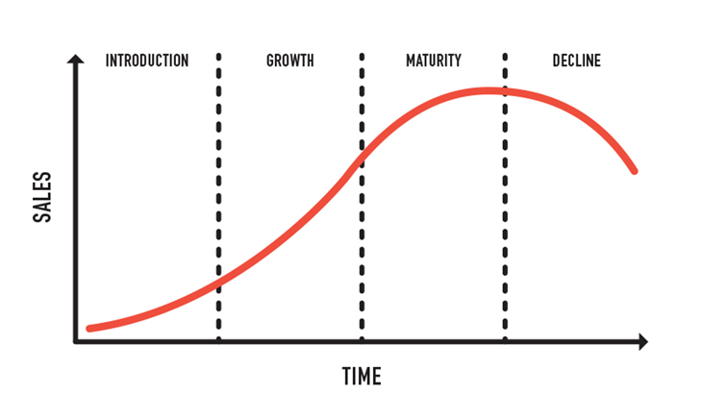
What are the strategic life cycle challenges for Paramount's current products as well as for Clean Edge?
1
O ciclo de vida de um produto tornou-se mais curto pelas seguintes razões:
Vontade dos consumidores tentarem novos produtos;
Diversas campanhas que mencionam os benefícios de uma frequente troca de lâminas.
Paramount Pro e Avail estão de momento na sua fase de maturidade, pelo que brevemente entrarão em declínio, o que levará a uma diminuição das vendas.
Quanto à Clean Edge, o seu grande desafio será a fase de introdução no mercado. Embora com uma previsão positiva, deve-se encontrar primeiro a sua posição e estratégia.
Introdução
Crescimento
Maturidade
Declínio
VENDAS
TEMPO
Notes:
Life cycle
Os executivos consideram que o “ciclo de vida” de um produto tornou-se mais curto devido à vontade de os consumidores de tentar novos produtos e das várias campanhas que falam dos benefícios de uma frequente troca de lâminas.
Howard Rosenberg (product manager) é contra a lançamento da Clean Edge como um produto mainstream. Ele acredita que ao entrar neste mercado, Clean Edge vai competir com a Paramount Pro, o que levará a que esta tenha um “ciclo de vida” mais curto. Howard considera que os consumidores passaram a comprar a Clean Edge em vez da Pro.
William Kim (product manager) acredita que a Paramount Pro já atingiu a maturação do seu “ciclo de vida” ,assim seria apenas um questão de tempo até se verificar o declínio de vendas do produto. Este também acredita que posicionar o Clean Edge como mainstream prenderá os clientes.

Slide 10
How is the non disposable razor market segmented?
2
A segmentação do mercado de lâminas não descartáveis foi baseada em preço e qualidade, onde cada segmento representa um grupo de consumidores com características semelhantes. Em função dessas semelhanças, os consumidores tendem a responder de forma similar a uma determinada estratégia de marketing.
Mercado
Super-Premium
Moderate
Value
Niche
Mainstream
Notes:
Na última década, o segmento Super-Premium teve um crescimento significativo. Dentro deste segmento, foram criados outros dois:
Niche: tem como alvo um público mais elite e específico, tendo um valor associado mais elevado.
Mainstream: abrange um público maior, sendo o segmento dentro do Super-Premium que se aproxima mais do Moderate, ou seja, com um valor mais baixo.
Segundo a tabela B, o segmento Super-Premium e Moderate lideram:
Volume de vendas, com 68%
Dinheiro em vendas, com 78%
O segmento Value, apesar de ter um volume de vendas superior a Super-Premium, o dinheiro gerado pelas mesmas é inferior.
Estes dados fazem nos concluir que é mais inteligente apostar no segmento Super-Premium ou Moderate, sendo estes os mais benéficos.

Slide 11
Examine consumer behavior for non disposable razors.
2
Os consumidores de lâminas não descartáveis estão divididos em 3 categorias:
Social/Emocional - 39%
Disposto a experimentar novas tecnologias
Motivado pela experiência geral de barbear
Estético - 28%
Disposto a experimentar novas tecnologias
Motivado pelo resultado estético final
Manutenção - 33%
Quase completamente desinteressado pela categoria do produto
Motivado pela necessidade ocasional de manutenção, fazer a barba é apenas uma tarefa.
As tendências atuais também influenciaram (e continuam a influenciar) o comportamento dos consumidores masculinos. A higiene pessoal e cuidado estético dos homens capta cada vez mais a atenção dos média e tem cada vez menos estigma associado.
Notes:
Em 2009 foi descoberto que os consumidores compravam este tipo de lâminas mais frequentemente do que no ano anterior.
O ciclo de substituição das lâminas ficou mais curto, como explicado nos slides anteriores, o que demonstra uma mudança de comportamento dos consumidores.
Tendo em conta os dois fatores das tendências, o crescimento deste sector é inevitável, o que faz bastante sentido que 39% dos consumidores deste tipo de lâminas o faça por uma razão social e emocional.
Considerando aquilo que já observamos no nosso dia a dia, é possível estimar que cada vez mais a percentagem de consumidores por manutenção vai diminuir em relação aos consumidores envolvidos.
Se por um lado o estigma associado ao homem que se cuida está a diminuir e há uma grande atenção e criação de tendências relacionadas com a aparência masculina contribui para que o homem atual esteja a mudar a sua perspetiva e sinta maior necessidade de tomar conta do seu aspeto e acaba por desenvolver um gosto neste sentido, por outro os jovens de hoje já estão a nascer e desenvolver-se envolvidos por esta realidade.
Já é observável nos jovens com que convivemos que o cuidado estético está cada vez mais normalizado e intrínseco a cada um. Logo, as próximas gerações, para quem estas ideias vão ser a regra e não a novidade, deverão atribuir ainda mais importância ao seu aspeto físico.

Slide 12
What are the arguments for launching Clean Edge as (a) a niche product and (b) a mainstream brand? Which would you recommend and what are the strategic implications of your recommendation?
3
Prós de Abordagem como Produto Niche :
Reduz o risco de canibalização;
Maior percentagem de lucro após canibalização;
Gastos em marketing e promoção mais reduzidos;
Maior conformidade com a imagem que a empresa quer refletir com o produto;
Destaque em relação a outros produtos da competição;
Abordagem a um novo segmento de mercado em falta na empresa;
Relação mais íntima com o cliente que resulta em lealdade à marca.
Notes:
Esta abordagem irá diminuir a canibalização de outros produtos mais no caso da Paramount Pro, porque os utilizadores não relacionam a Clean Edge a uma substituição de outros produtos, mas sim um produto adicional que será introduzido num segmento de mercado novo à marca. Assim, seria também possível extender o ciclo de vida da Paramount Pro.
A margem de lucro nos dois primeiros anos será superior, pois embora o custo de produção por unidade seja maior e número de vendas muito mais reduzido é compensado pelos gastos em marketing e promoção (que são inferiores) e pela menor taxa de canibalização já referida.
Avançando numa perspetiva niche, cria se uma relação mais especial e íntima com os utilizadores da Clean Edge que resulta em lealdade ao produto e consequentemente à marca. Desta maneira seria possível elevar o prestígio do produto e dar ênfase à sua inovação e tecnologia que este traz ao mercado. Assim, há uma maior conformidade com a imagem que a empresa quer refletir com a Clean Edge.

Slide 13
What are the arguments for launching Clean Edge as (a) a niche product and (b) a mainstream brand? Which would you recommend and what are the strategic implications of your recommendation?
3
Contras de Abordagem como Produto Niche:
A longo prazo terá uma menor margem de lucro;
Menor número de unidades vendidas;
Menor apelo a um público mais abrangente;
Os consumidores poderão ser aliciados a adquirir um produto com mais qualidade em detrimento de Paramount Pro/Avail;
Risco de o produto ser ultrapassado pela concorrência em termos de inovação;
Mais tempo dispendido a conhecer o cliente.
Notes:
Enquanto num período de 2 anos a margem de lucro é maior, com uma vista a longo prazo o resultado será menor que uma abordagem mainstream, devido ao efeito de um reduzido numero de vendas unitárias.
Sendo um produto niche, a Clean Edge não irá apelar a um público geral. Embora o mercado tenha vindo a apontar para uma maior sofisticação dos consumidores, utilizadores que estão satisfeitos com a sua experiência de barbear não procuram um novo produto com as características da Clean Edge. No entanto poderá existir casos contrários, em que utilizadores são aliciados a adquirir um produto com maior qualidade como Clean Edge em detrimento da sua preferência anterior que seria a Paramount Pro.
Numa abordagem niche seria necessário uma melhor análise do público target e um conhecimento mais cuidado do cliente, todo esse processo exige mais tempo.
A Clean Edge tem em sua vantagem a inovação e características tecnológicas face à concorrência, no entanto se for ultrapassado por outro produto concorrente irá com certeza perder peso de mercado.

Slide 14
What are the arguments for launching Clean Edge as (a) a niche product and (b) a mainstream brand? Which would you recommend and what are the strategic implications of your recommendation?
3
Prós de Abordagem como Produto Mainstream:
Apela a um público maior;
Não há a necessidade de conhecer realmente o público;
Custo de produção menor por lâmina;
Criar substituto para a lâmina Pro como novo standard, aproveitando o facto de esta já se encontrar na fase de maturidade;
Descongelar 5 anos sem inovação no setor mainstream e no produto principal da empresa;
Evitar que clientes leais sejam atraídos para outras marcas mais inovadoras.
Notes:
Também como se trata do setor mais baixo dentro do Super-Premium, aproxima o produto ligeiramente ao setor imediatamente abaixo Moderate, que apresentava valor mais elevado de vendas em 2009 (43% em volume e 44% em $). Mais uma promessa de maior número de vendas.

Slide 15
What are the arguments for launching Clean Edge as (a) a niche product and (b) a mainstream brand? Which would you recommend and what are the strategic implications of your recommendation?
3
Contras de Abordagem como Produto Mainstream:
Maior competição dado o volume de ofertas e, consequentemente, maior risco de pressão a nível de preço por parte da competição, visto tratar-se de um produto supostamente mais acessível e não para um consumidor elite;
Encurtamento do período de vida da lâmina Pro;
Risco elevado de canibalização;
Prejuízo maior resultante da canibalização;
Custos mais elevados de difusão/publicitação do produto;
Menor percentagem de lucro por venda, inclusive resulta em prejuízo no primeiro ano.

Slide 16
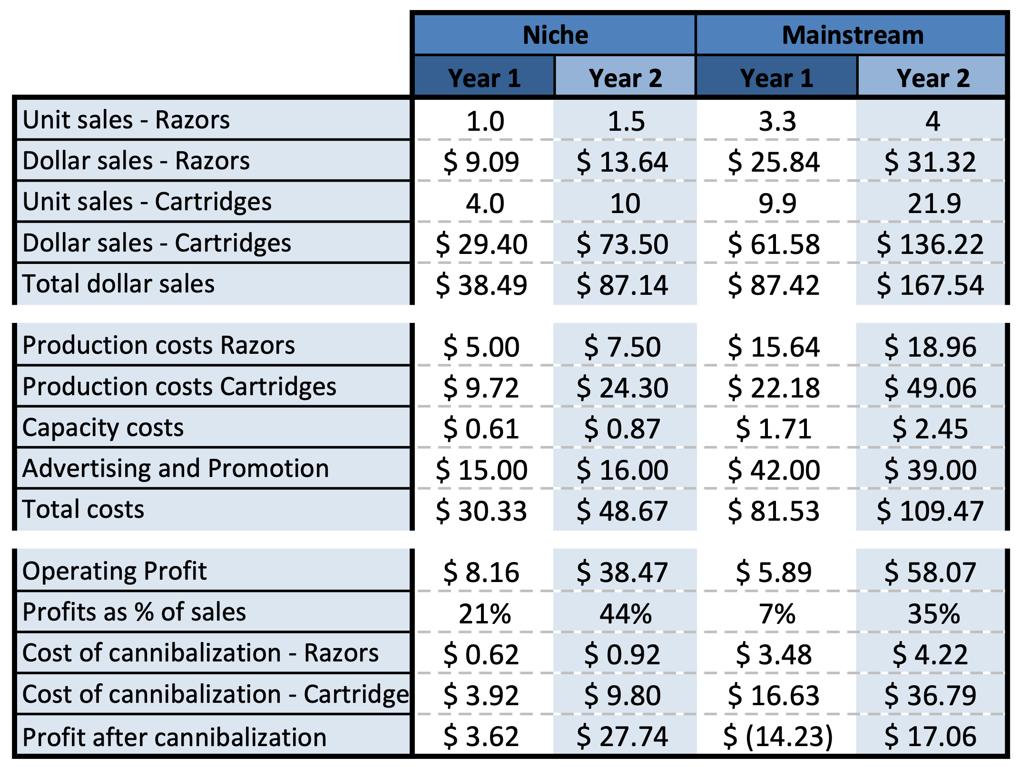
What are the arguments for launching Clean Edge as (a) a niche product and (b) a mainstream brand? Which would you recommend and what are the strategic implications of your recommendation?
3
Abordagem Mainstream em relação a Niche:
Total de vendas: +$129.33 milhões
Custos de produção e marketing: +$111.9 milhões
Percentagem de lucro: -24%
Custo de canibalização (lâminas e recargas respetivamente): +$6.17 milhões e +$39.7 milhões
Em relação à abordagem como produto mainstream, apesar dos valores favoráveis estimados nas vendas, ao longo de todo o processo de produção, publicitação e possível canibalização, estima-se uma perda de $28.54 milhões em lucro em relação à abordagem niche. Ainda, não só o lucro é significativamente mais baixo, como também implicaria a sobrevivência a um primeiro ano de prejuízo no valor de $14.23 milhões.
Notes:
Todos os cálculos usados na análise acima (quer tabela, quer texto) encontram-se na spreadsheet auxiliar conferida. Os dados presentes no texto resultam da diferença entre os valores de ambos os anos na abordagem mainstream e niche, ou seja, (ano1_mainstream+ano2_mainstream) - (ano1_niche+ano2_niche)

Slide 17
What are the arguments for launching Clean Edge as (a) a niche product and (b) a mainstream brand? Which would you recommend and what are the strategic implications of your recommendation?
3
A estratégia mais adequada seria optar inicialmente por uma introdução no mercado como niche, pelo menos nos primeiros 2 anos, e depois passar o produto para mainstream.
A abordagem como niche é preferível inicialmente dados os gastos inferiores em publicitação do produto e menor percentagem de canibalização, que, com o seu lucro de $31.37 milhões, corresponde a um ganho de $28.54 milhões em relação à abordagem mainstream. Em adição aos benefícios financeiros, tornamos possível estender o período de vida dos outros produtos da Paramount já estabelecidos no mercado, Pro e Avail.
Passados os 2 anos, os problemas principais da introdução no setor mainstream já estariam minimizados, dado que o produto já seria conhecido, o que reduz a necessidade de publicitação. Assim, como o produto já estará também desatualizado em relação a outras introduções no mercado, podemos descer o seu preço e deixar de ser um produto do setor niche.
Notes:
É possível estimar que as introduções no mercado no espaço de 2 anos sejam significativas e, consequentemente, justifiquem a descida de preço e de setor, dado que é afirmada nas tendências que “The rate of new-product introductions for nondisposable razors and refill cartridges had been accelerated in recent years, with an unprecedented flurry of 22 new stock-keeping units being introduced between 2008 and 20998. Most of these new SKUs were line extensions targeted at the premium segment …”

Slide 18
Based on your suggested positioning strategy, what brand name and marketing budget allocations would you advise?
4
 | “Clean Edge by Paramount” |  | “Paramount Clean Edge”
Prós | Enfatiza a inovação do produto |  | Reforça o nome da marca
 | Favorável para um posicionamento niche |  | Favorável para um posicionamento mainstream
Contras | Distanciamento da marca em prole do novo produto |  | Possível aumento do rácio de canibalização das outras lâminas
Tendo em conta a nossa sugestão de posicionamento desta nova lâmina, o melhor nome seria “Clean Edge by Paramount”, de forma a reforçar a inovação deste produto e marcar uma posição forte no mercado Super-Premium.
Notes:
Quanto ao nome “Clean Edge by Paramount”:
É ideal para um posicionamento niche, visto que enfatiza a inovação e a qualidade do produto, apontando, então, para um público mais exclusivo. Seria também a primeira entrada da Paramount no mercado Super-Premium, o que poderia trazer novos clientes já fieis à marca, que procuravam alguma inovação proveniente desta marca. Também é necessário ter em conta que, ao optar por este nome, o manager da Grooming Division (Albert Rosenberg), membro respeitado da empresa há mais de duas décadas, ficaria agradado, pois distanciava a Clean Edge da Paramount Pro.
No entanto, esta mesma distância pode prejudicar o nome Paramount, uma vez que “Clean Edge by Paramount” pode ser visto como uma tentativa de distanciamento da Paramount relativamente aos seus outros produtos inferiores. Numa empresa já um pouco estagnada no mercado, poderia ser passada a ideia de que a Paramount não tencionava associar-se aos produtos mais antigos, podendo afastar alguns dos clientes mais leais.
Quanto ao nome “Paramount Clean Edge”:
Comparativamente ao outro nome, “Paramount Clean Edge” teria a vantagem de interligar o nome da empresa com o novo produto, mantendo o mesmo tipo de branding que a empresa tem adotado ao longo dos anos. No entanto, ao escolher este nome, a Paramount arriscar-se-ia a aumentar a taxa de canibalismo das suas outras duas lâminas, pois um cliente, ao verificar que a Clean Edge tinha uma qualidade muito superior às outras lâminas, por um preço pouco mais elevado, iria preferir o novo produto aos restantes.
Concluindo, a melhor opção da Paramount seria escolher o nome “Clean Edge by Paramount”, uma vez que seria uma forma de revitalizar a imagem da empresa no mercado, apresentando ao público uma nova lâmina de qualidade muito elevada, mesmo não reforçando o nome da empresa tão fortemente como o outro nome sugerido.

Slide 19
Based on your suggested positioning strategy, what brand name and marketing budget allocations would you advise?
4
De acordo com a previsão de orçamento de marketing para 2011 e 2012 (Exhibit 7), ao posicionar a Clean Edge num mercado niche irá exigir $15 milhões no primeiro ano e $16 milhões no segundo. É proposta a seguinte alocação:
Promoções ao Consumidor $6 milhões (Y1/Y2) | Cupões | 50%
 | Eventos | 20%
 | Packs | 20%
 | Displays em loja | 10%
Promoções Comerciais $2 milhões (Y1) $3 milhões (Y2) | Exposições (Y1) Alianças comerciais (Y2) | 50%
 | POP Displays | 35%
 | Co-op Ads | 15%
Publicidade $7 milhões (Y1/Y2) | Televisão | 40%
 | Internet | 40%
 | Outros (cartazes, revistas…) | 20%
Notes:
Baseado nas características da audiência-alvo - público principalmente masculino e envolvido social e emocionalmente -, e dado o orçamento para marketing reduzido associado com a estratégia niche, a alocação deste deverá ser ponderada.
Determinou-se a alocação de 40% dos fundos designados a publicidade a televisão e internet, respetivamente. Note-se que seria imperial assegurar que a demografia alcançada é representativa do público-alvo, pelo que se apostaria na divulgação do produto em contextos masculinos, como em canais de televisão, redes sociais, revistas e websites do âmbito do desporto, automóvel, moda masculina, etc.
O grande incremento na parcela da internet, comparativamente à televisão, é justificada pelo facto de convergir numa demografia mais jovem e propensa a experimentação. Contrasta com a televisão, que atinge um público mais vasto, mas possivelmente com mais idade, o que iria menos em linha com a ideologia revitalizante e inovadora da Clean Edge, tendendo a assemelhar-se com a outra lâmina clássica e sólida da empresa, a Paramount Pro.
Além disso, a atribuição de um anúncio a um certo utilizador é personalizada e está diretamente relacionada com o perfil deste, havendo a possibilidade de filtrar usuários, indo ao encontro de um lançamento bem focado.
Alterando o foco para promoções ao consumidor, sugere-se uma forte incidência na geração de cupões. De facto, independentemente da abordagem como produto mainstream ou niche, cupões de desconto seriam parte fulcral da estratégia de promoção, dada a sua forte capacidade de impelir potenciais consumidores à experimentação do produto. Os cupões poderão tomar diversas formas, arrancando num simples desconto de preço até estratégias mais arrojadas como ‘BOGO’ (buy one, get one). Ademais, recomenda-se a divulgação destes vales não só em revistas, mas também em contexto online, seja em banners de redes sociais como o Facebook, anúncios de Instagram ou até patrocínios de canais de YouTube ou podcasts. De facto, um método de marketing em rápido crescimento assenta na utilização de mass-influencers da internet como via de promoção.
Tome-se, como exemplo, o patrocínio direto a criadores de conteúdo no YouTube, figuras com vasto público maioritariamente jovem, ideal para uma promoção económica de um produto inovador como a Clean Edge.
Numa perspetiva similar à dos cupões, propõe-se a promoção de packs corretamente descontados com o intuito de condicionar à compra, assim como a alocação de 20% dos fundos para eventos promocionais, numa tentativa de expandir o nome da marca e cativar a atenção do público geral e media. Displays em loja subtraem 10% ao orçamento proposto, sendo uma forma eficiente e criativa de impulsionar o potencial de compra, expandir a imagem de marca e alcançar uma vantagem competitiva.
Por fim, analise-se a parcela de 2$ milhões reservada a promoções comerciais. Exposições onde a experimentação da Clean Edge é incentivada serão cruciais para demonstrar as suas funcionalidades inovadoras e reposicionar o nome da Paramount no mercado.
POP displays cativam, com bastante sucesso, a atenção dos clientes. Podendo ser colocados em qualquer local da loja e tomando a forma de sinais montados em prateleiras, posters ou até LCDs, alcançam um efeito dramático impacto nas vendas de um particular produto. Um estudo conduzido pela Brigham Young University concluiu que displays com sinais superaram em vendas os isentos em 20%. Assim sendo, atribuiu-se-lhes uma generosa percentagem de 35%.
Co-op advertising é uma forma económica de garantir que fabricantes e distribuidores atingem o mercado-alvo, sendo que a colaboração poderá consistir na incorporação de ações promocionais ou POP displays. A utilização deste tipo de marketing atinge o seu pico de eficiência em conjunção com eventos anuais especiais como o Dia de S. Valentim ou Dia do Pai, épocas que propiciam a multiplicação de vendas deste produto típico masculino.
No segundo ano, a Paramount deverá adicionar mais 1$ milhão para investimento em promoções comerciais, deixando os outros métodos de marketing intocados. Esta aposta extra surge num esforço de manter uma exposição alargada em lojas após o primeiro ano e continuar a prender a atenção do consumidor. Através de uma ponderada transição de exposições para alianças comerciais - descontos oferecidos por distribuidoras, vistos regularmente como um incentivo promocional a curto-prazo -, a Paramount poderá estimular as vendas da Clean Edge, produto esse que, a esse ponto, totalizaria entre um a dois anos no mercado.

Slide 20
Credits
Bárbara Sofia Silva (201505628)
Diogo Dores (201504614)
João Monteiro (201506130)
Luís Correia (201503342)
Eduarda Cunha (201506524)
Miguel Mano Fernandes (201503538)
Vicente Espinha (201503764)

